Slide 1










TOÁN
Giáo viên: Trần Thị Thanh

Slide 2


TOÁN
Bài 2 – Tiết 2
ÔN TẬP PHÉP CỘNG, PHÉP TRỪ
(Tiếp theo)
NGUYỄN
THỊ ÁI QUYÊN

Slide 3



Cho 3 số: 3, 4 và 7. Tạo sơ đồ tách, gộp số và điền vào chỗ trống:
VUI HỌC
4 + 3 = …
7 - 3 = …
3 + 4 = …
7 - 4 = …

Slide 4

VIẾT BẢNG CON
4 + 3 = …
7 - 3 = …
THẢO LUẬN NHÓM BỐN
3 + 4 = …
7 - 4 = …

Slide 5
Sơ đồ tách, gộp số
4 + 3 =7
4
7
3 + 4 = 7
3
7 - 4 = 3
7 - 3 = 4

Slide 6

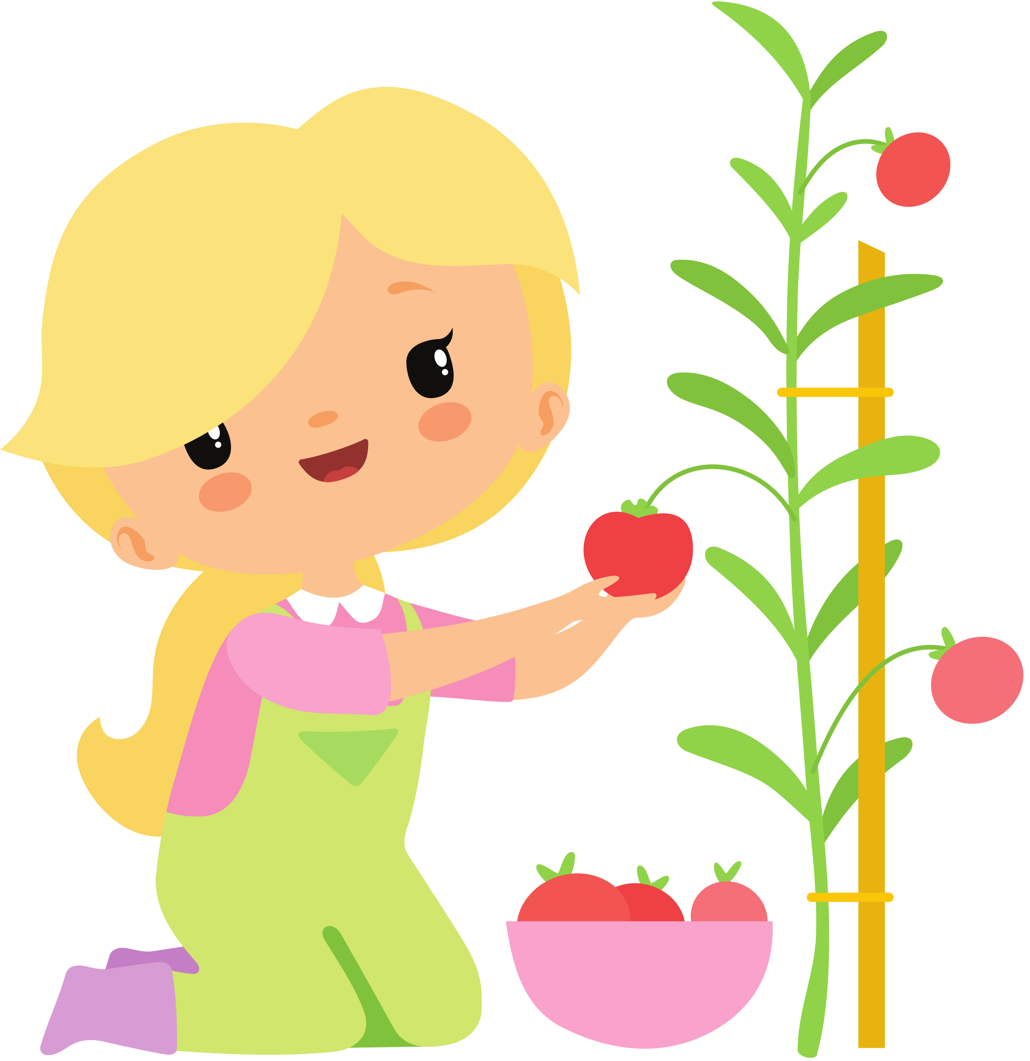
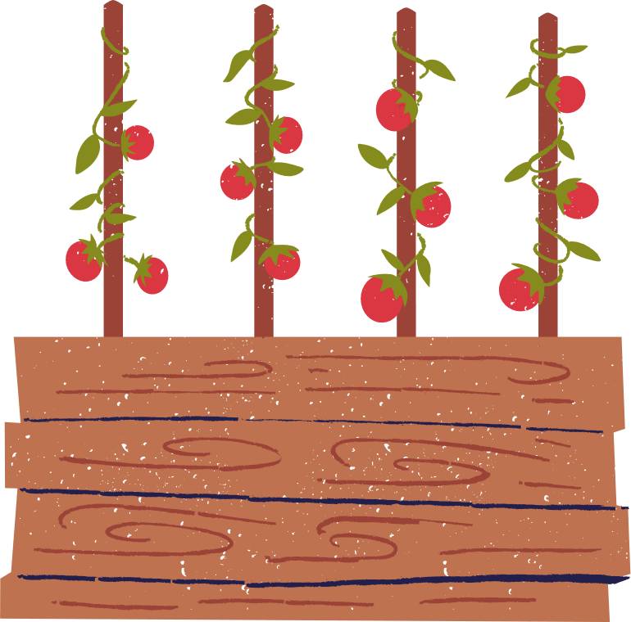
THU HOẠCH CÀ CHUA

Slide 7













CÙNG CHÚNG TỚ THU HOẠCH CÀ CHUA TRONG NÔNG TRẠI NHÉ!
Notes:
Chọn vài hình vợt -> Bình nước -> giỏ cà chua để nhận thử thách

Slide 8


Bài 3: Đội văn nghệ trường em có 27 bạn nữ và 15 bạn nam. Hỏi đội văn nghệ trường em có bao nhiêu bạn?

Slide 9



Bài 3: Đội văn nghệ trường em có 27 bạn nữ và 15 bạn nam. Hỏi đội văn nghệ trường em có bao nhiêu bạn?
Tóm tắt
Đội văn nghệ trường em có 27 bạn nữ và 15 bạn nam
27 bạn
Đề bài hỏi đội văn nghệ có tất cả bao nhiêu học sinh?
Đề bài cho biết gì?
Nữ:
Đề bài hỏi gì?
15 bạn
? bạn
Nam:

Slide 10

Bài 3: Đội văn nghệ trường em có 27 bạn nữ và 15 bạn nam. Hỏi đội văn nghệ trường em có bao nhiêu bạn?
Bài làm
27 bạn
Nữ:
Cách 1:
Số bạn đội văn nghệ có tất cả là:
27 + 15 = 42 bạn
Đáp số: 42 bạn
? bạn
15 bạn
Nam:

Slide 11

Bài 3: Đội văn nghệ trường em có 27 bạn nữ và 15 bạn nam. Hỏi đội văn nghệ trường em có bao nhiêu bạn?
Bài làm
27 bạn
Nữ:
Cách 2:
27 + 15 = 42
Đội văn nghệ có
tất cả 42 bạn
? bạn
15 bạn
Nam:

Slide 12
Notes:
Chọn vào hình cây vợt côn trùng để về slide chọn thử thách

Slide 13

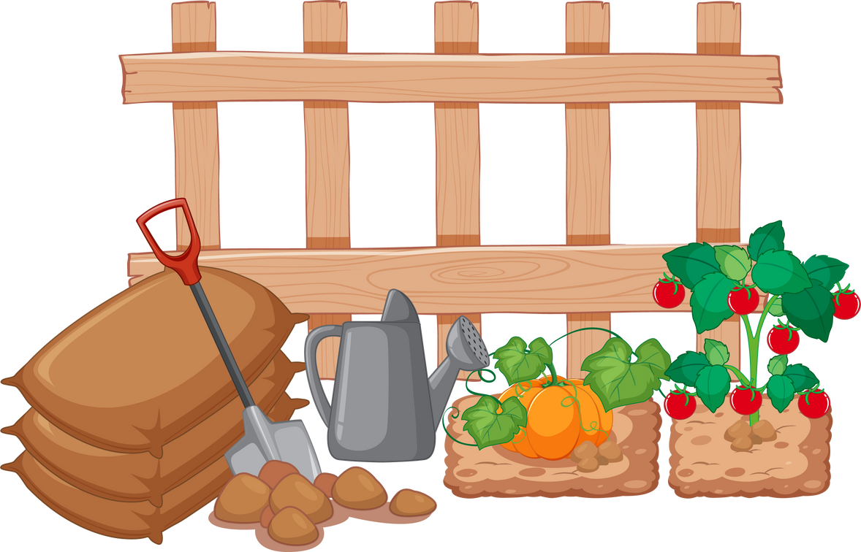
Bài 4: Tổ 1 trồng được 18 cây, tổ 2 trồng được 25 cây. Hỏi tổ 2 trồng được nhiều hơn tổ 1 bao nhiêu cây?

Slide 14
Tóm tắt
Bài 4: Tổ 1 trồng được 18 cây, tổ 2 trồng được 25 cây. Hỏi tổ 2 trồng được nhiều hơn tổ 1 bao nhiêu cây?
18 cây
Tổ 1:
?cây
Tổ 2:
25 cây

Slide 15
Bài giải
Bài 4: Tổ 1 trồng được 18 cây, tổ 2 trồng được 25 cây. Hỏi tổ 2 trồng được nhiều hơn tổ 1 bao nhiêu cây?
Cách 1:
Tổ 2 trồng được nhiều hơn tổ 1 số cây là:
25 – 18 = 7 cây
Đáp số: 7 cây
Cách 2:
25 – 18 = 7 cây
Tổ 2 trồng được nhiều hơn tổ 1 là 7 cây.
Notes:
Chọn vào hình bình nước để quay về slide chọn thử thách

Slide 16

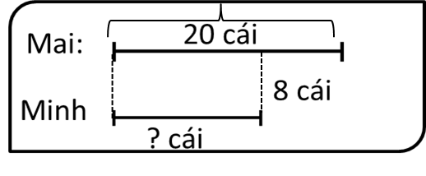
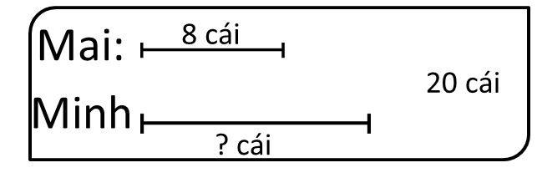
Bài 5: Mỗi tóm tắt sau phù hợp với bài toán nào?
Bài toán 1: Mai và Minh có tất cả 20 cái nhãn vở, trong đó Mai có 8 cái. Hỏi Minh có bao nhiêu cái nhãn vở?
Bài toán 2: Mai có 20 cái khẩu trang, Minh có ít hơn Mai 8 cái. Hỏi Minh có bao nhiêu cái khẩu trang
Tóm tắt A
Tóm tắt B

Slide 17


Bài 5: Mỗi tóm tắt sau phù hợp với bài toán nào?
Bài toán 1: Mai và Minh có tất cả 20 cái nhãn vở, trong đó Mai có 8 cái. Hỏi Minh có bao nhiêu cái nhãn vở?
Bài toán 2: Mai có 20 cái khẩu trang, Minh có ít hơn Mai 8 cái. Hỏi Minh có bao nhiêu cái khẩu trang
THẢO LUẬN NHÓM ĐÔI
Tóm tắt A
Tóm tắt B

Slide 18

Bài 5: Mỗi tóm tắt sau phù hợp với bài toán nào?
Bài toán 1: Mai và Minh có tất cả 20 cái nhãn vở, trong đó Mai có 8 cái. Hỏi Minh có bao nhiêu cái nhãn vở?
Bài toán 1: Tóm tắt B
Tóm tắt B

Slide 19

Bài 5: Mỗi tóm tắt sau phù hợp với bài toán nào?
Bài toán 2: Mai có 20 cái khẩu trang, Minh có ít hơn Mai 8 cái. Hỏi Minh có bao nhiêu cái khẩu trang
Bài toán 2: Tóm tắt A
Tóm tắt A

Slide 20
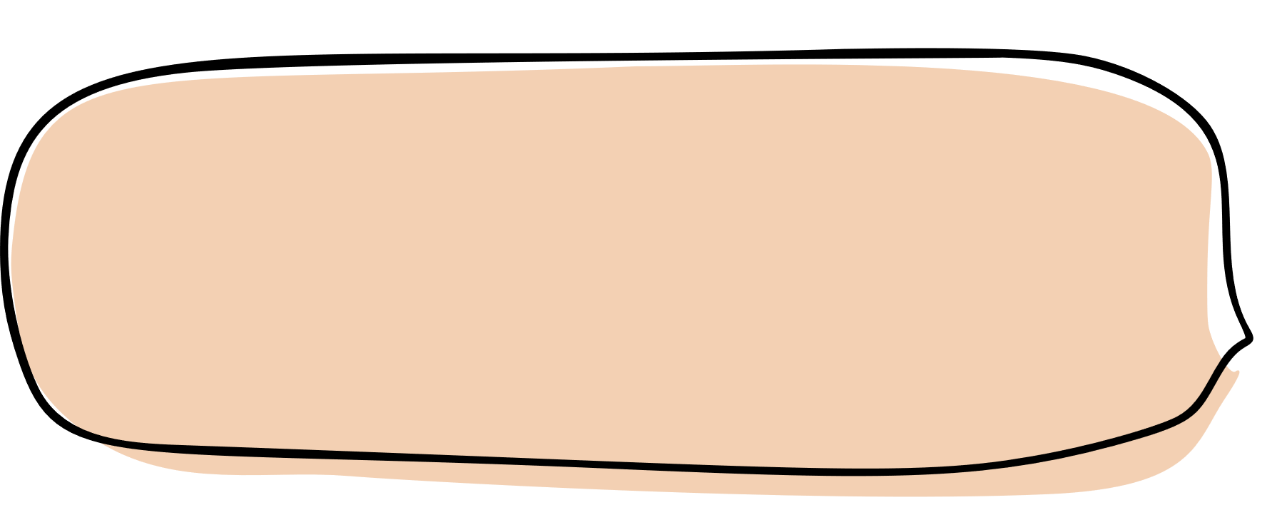

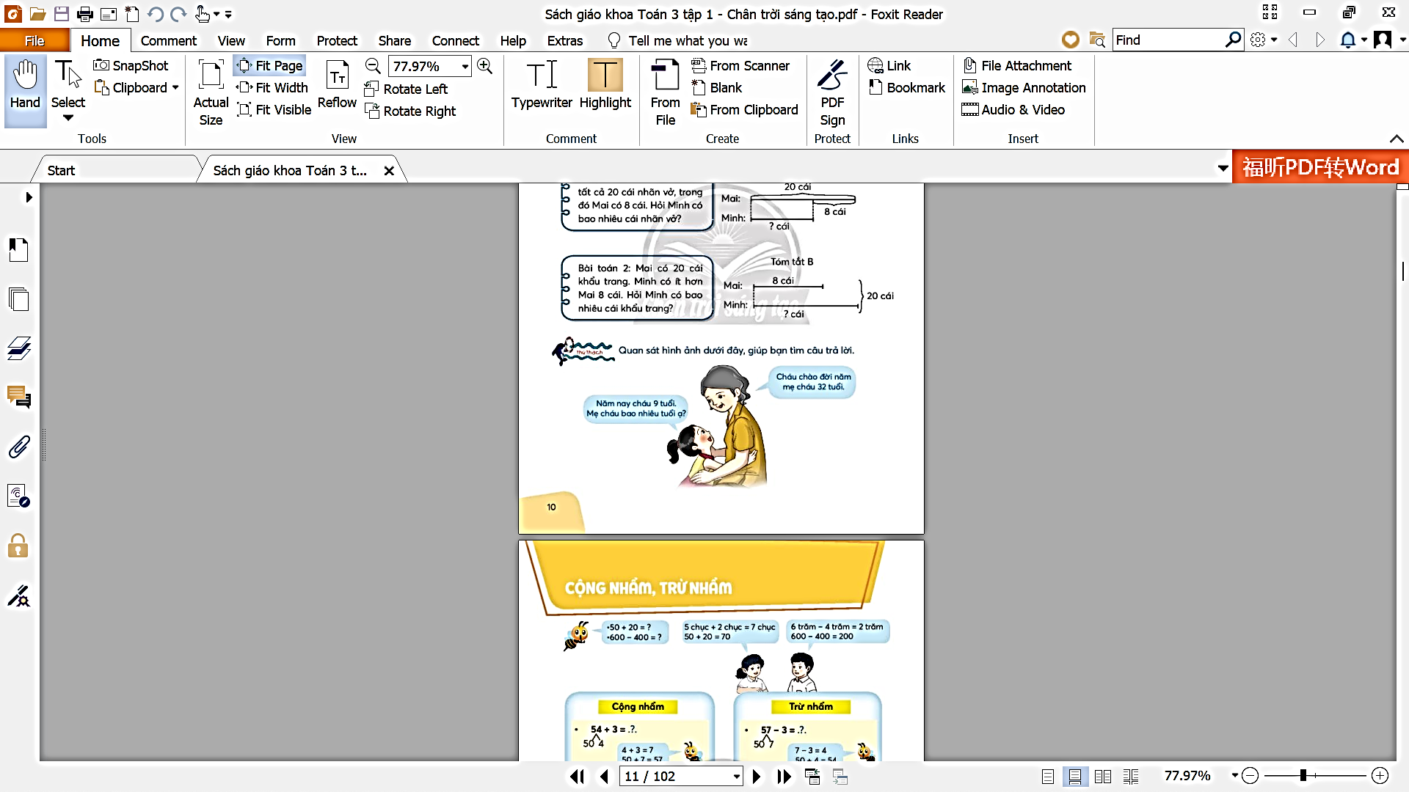
THỬ THÁCH
Quan sát hình ảnh dưới đây, giúp bạn tìm câu trả lời:

Slide 21
THỬ THÁCH
Quan sát hình ảnh dưới đây, giúp bạn tìm câu trả lời:
THẢO LUẬN NHÓM ĐÔI

Slide 22
THỬ THÁCH
Quan sát hình ảnh dưới đây, giúp bạn tìm câu trả lời:
Lời giải:
Mẹ của bạn nhỏ có số tuổi là:
32 – 9 = 23 (tuổi)
Đáp số: 23 tuổi

Slide 23
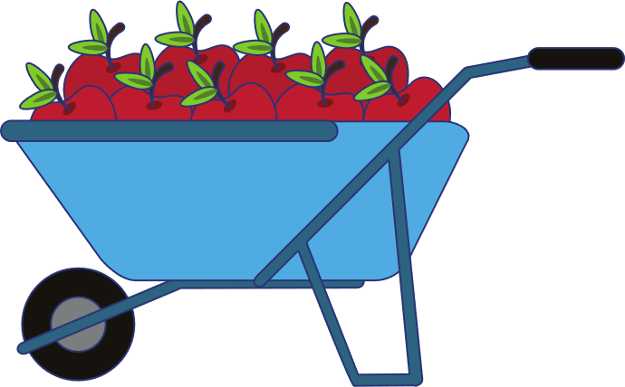
Chúc mừng bạn đã hoàn thành thử thách

Slide 24
CỦNG CỐ

Slide 25
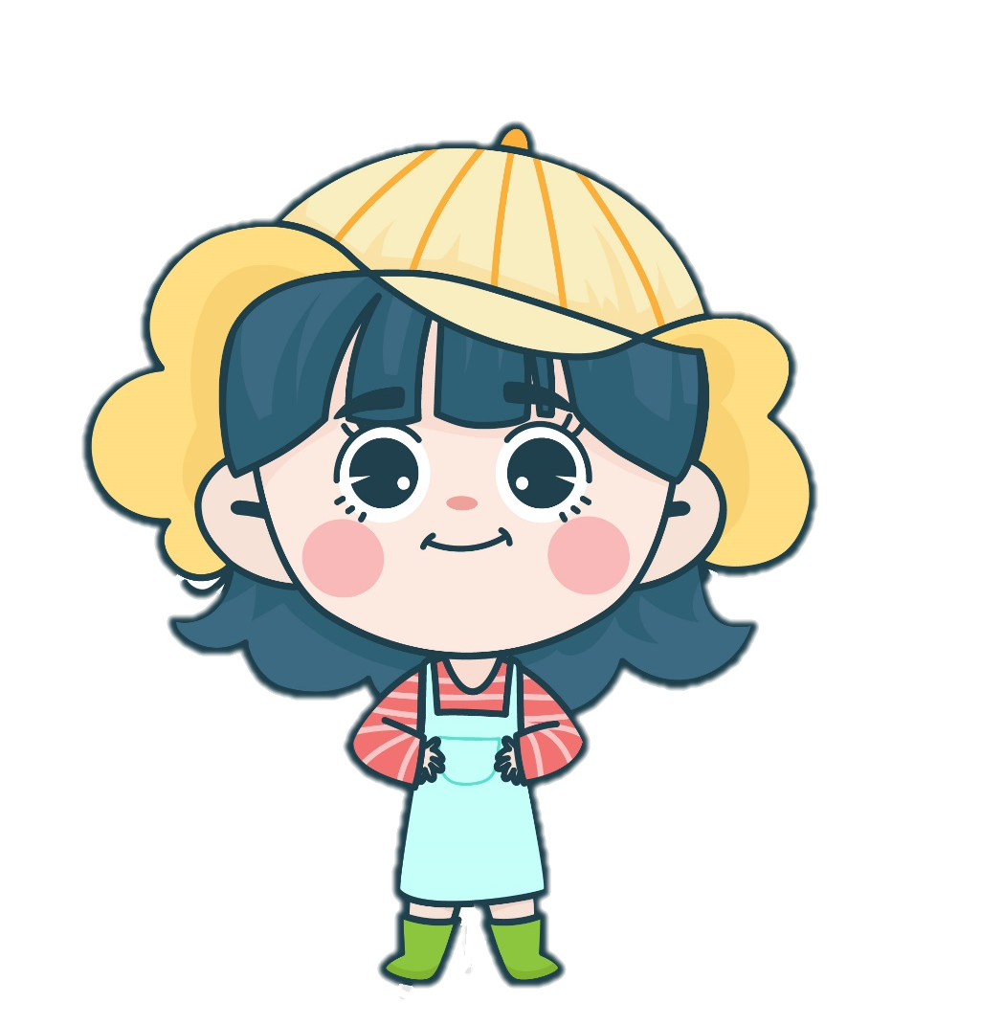
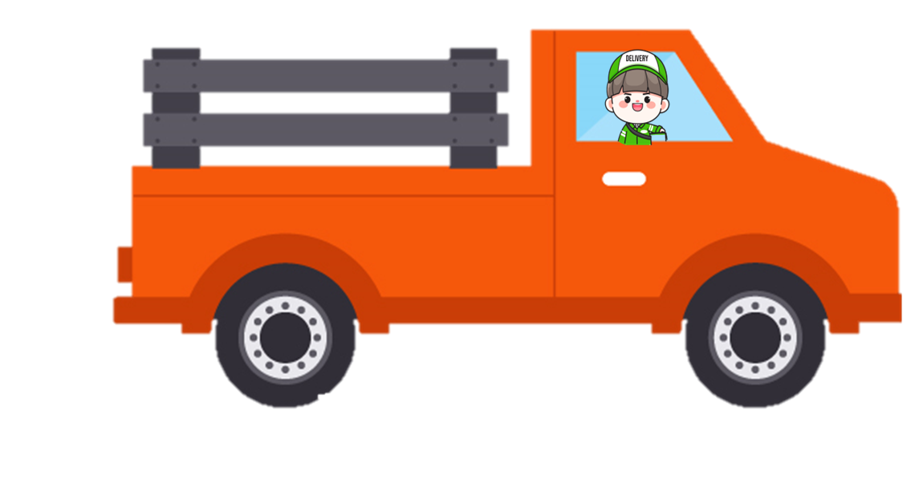
Xe chở hàng đến rồi! Các bạn hãy giúp mình xếp cà chua lên xe nhé!

Slide 26
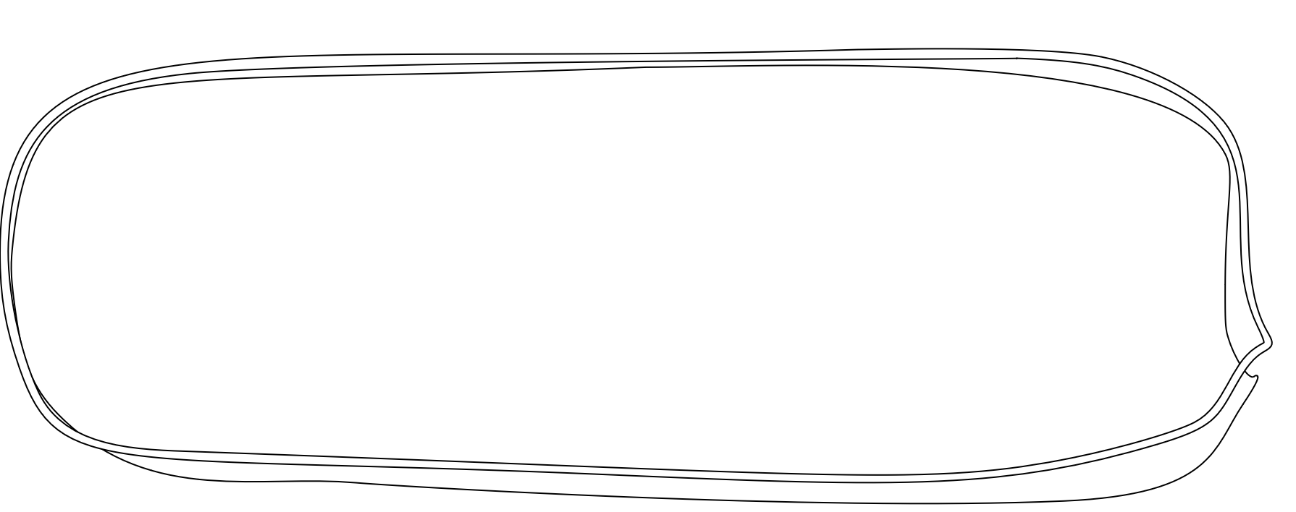
Câu 1: Kết quả của phép tính sau là:
440 + 32 = ?
A. 472
B. 544
C. 542

Slide 27
Câu 2: Kết quả của phép tính sau là:
420 - 62 = ?
A. 228
B. 358
C. 342

Slide 28
Câu 3: Hà có 24 quyển vở, Chi có nhiều hơn Hà 13 quyển vở. Hỏi Chi có bao nhiêu quyển vở?
A. 12
B. 37
C. 11

Slide 29
Chúc mừng bạn đã hoàn thành xong nhiệm vụ!

Slide 30
Xin chào và hẹn gặp lại!

